Slide 1
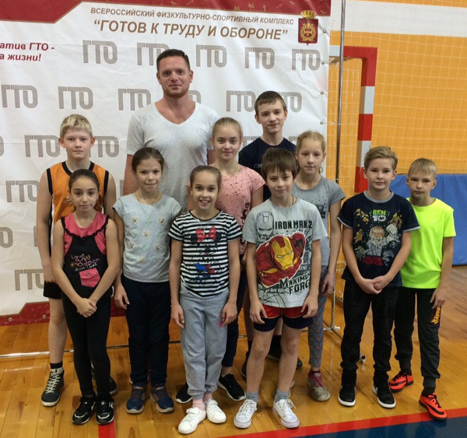
Рякин
Никита Андреевич
учитель физической культуры
МБОУ СОШ №25
стаж
педагогической работы 2 года

Slide 2
Здоровьесберегающие технологии на уроках физической культуры и подготовка учащихся к сдаче нормативов ГТО

Slide 3
В соответствии с Законом « Об образовании» здоровье школьников относится к приоритетным направлениям государственной политики в сфере образования.
Здоровье – бесценное достояние не только каждого человека, но и всего общества. В последнее время очевиднее становится ухудшение здоровья учащихся. Наряду с неблагоприятными социальными и экологическими факторами в качестве причины признается и отрицательное влияние школы на здоровье детей.

Slide 4
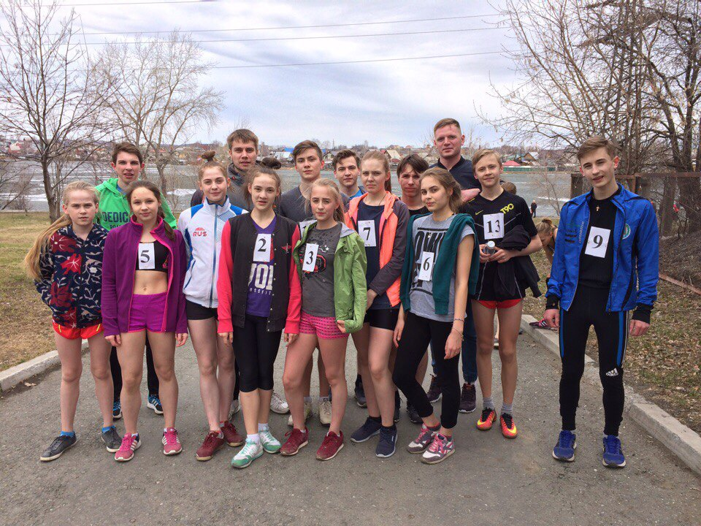
Главная задача учителя физической культуры - сохранение и укрепление здоровья подрастающего поколения.
Физическая культура - единственный предмет в школе, который выполняет именно эти задачи.

Slide 5
Здоровьесберегающие технологии
Под здоровьесберегающими технологиями понимается комплекс мероприятий, проводимых с целью оздоровления обучающихся и профилактики болезней.

Slide 6
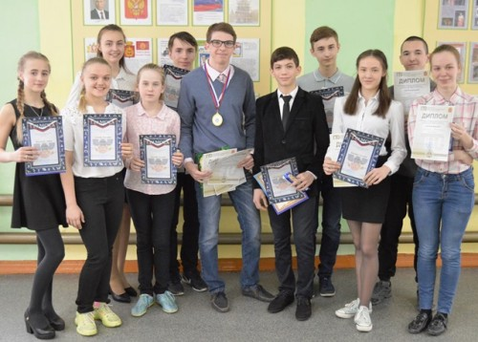
Физкультурно-оздоровительные технологии направлены на физическое развитие учащихся: закаливание, тренировку силы, выносливости, быстроты, гибкости и других качеств.
В основном данные технологии реализуются на уроках физкультуры и в работе спортивных секций, а также подготовке к сдаче нормативов ГТО.

Slide 7
низкий уровень физподготовки учащихся
отсутствие осознанных потребностей в занятиях физкультурой и спортом
стремление учащихся к здоровому образу жизни
Notes:
Работа по подготовке к сдаче нормативов ГТО сложная, потому что преобладает низкий уровень…..

Slide 8
Цель и задачи моей работы:
Формирование у учащихся гордости за спортивные достижения и традиции школы, стремления к сдаче нормативов комплекса ГТО
Организация пропаганды по внедрению комплекса ГТО среди учащихся в школе
Проведение мероприятий по популяризации здорового образа жизни

Slide 9
Комплекс мероприятий здоровьясбережения в рамках осуществления физического воспитания в школе включает следующие виды деятельности:
проведение комплексной диагностики;
организация учебных занятий со здоровьесберегающей направленностью;
пропаганда здорового образа жизни;
применение физических упражнений для профилактики заболеваний;
применение комплексов упражнений лечебной физической культуры с детьми.

Slide 10
Я создаю условия, способствующие мотивации детей к занятиям физической культурой и осознанному отношению к своему здоровью.
занятия в спортивных секциях;
Внеклассные мероприятия физического воспитания;
уроки физической культуры;
подготовка к сдаче нормативов ГТО.

Slide 11
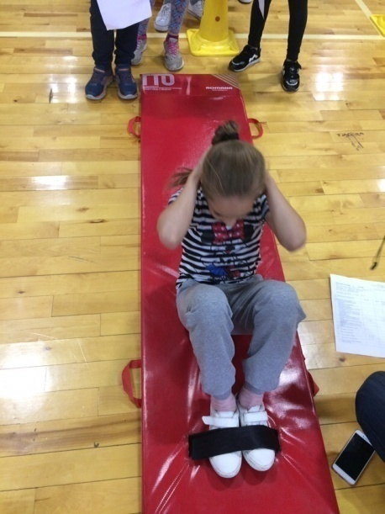
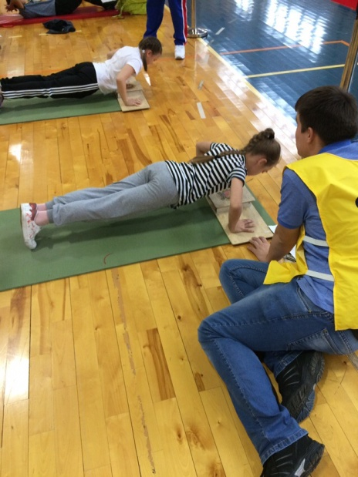
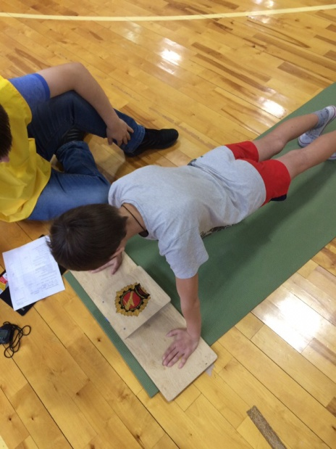
Для повышения интереса и эмоционального настроя на своих уроках удачно комбинирую игровой, соревновательный и круговой метод. Применяя тот или иной метод, учитываю возрастные особенности учащихся, не допускаю переутомления, направляю их действия и контролирую нагрузку.

Slide 12
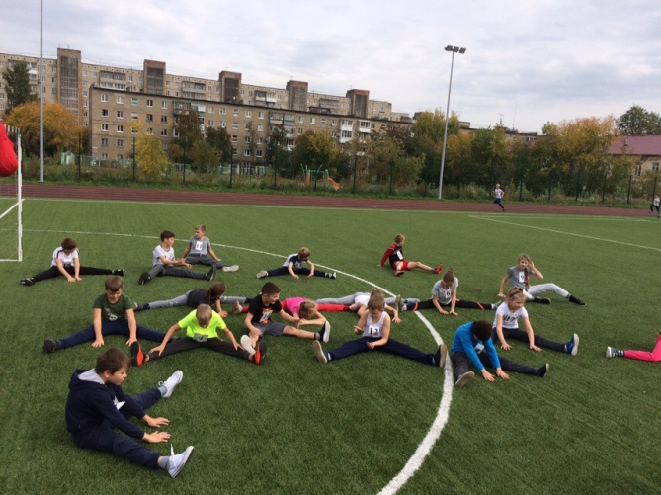
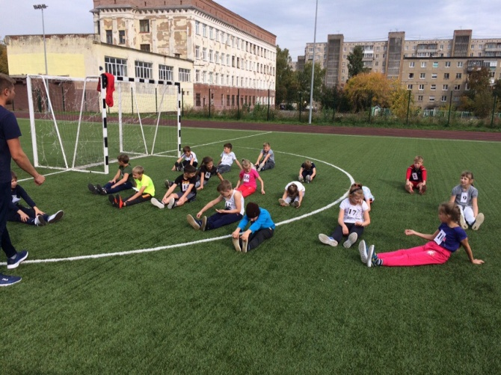
С целью полного и точного описания техники упражнений показываю последовательность действий наглядно.
В своей практике применяю методы разбора упражнений, подсказываю, помогаю выполнять, но при этом учитываю физическое развитие и уровень физической подготовленности ребёнка.

Slide 13
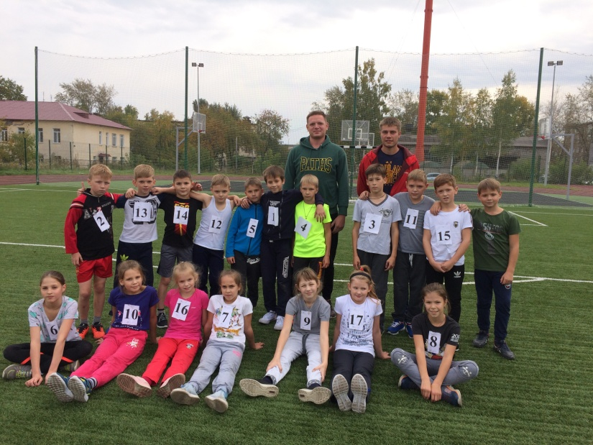
Объясняю учащимся, что систематичность специальных упражнений и последовательность их выполнения закрепляют результаты, достигнутые в процессе занятий.
Это вызывает интерес к занятиям, активность и желание работать над собой самостоятельно.

Slide 14
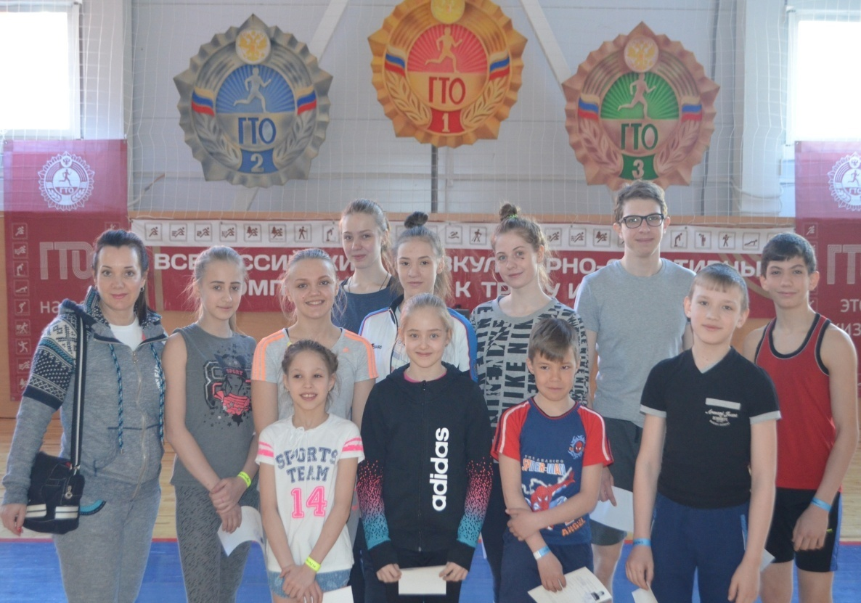
Особое внимание я уделяю подготовке ребят к спортивным соревнованиям разного уровня, а также отбору талантливых учеников для участия в сборной команде нашей школы.

Slide 15
В последнее время я отслеживаю уровень хорошей физической подготовки учащихся и рекомендую принять участие в сдаче нормативов ГТО разных ступеней. Для этого я помогаю осуществить регистрацию на Всероссийском сайте ГТО (завести личный кабинет), информирую родителей об этапах подготовки к сдаче норм и провожу мониторинг тренировочного процесса.

Slide 16
Организация пропаганды по внедрению комплекса ГТО
среди учащихся в школе:
Оформление стендов ГТО, информирование о правилах сдачи норм ГТО
Использование социальных сетей, сайта школы
Награждение спортсменов в торжественной обстановке
Информирование учащихся школы о спортивных победах их товарищей, сдающих нормативы комплекса ГТО

Slide 17
Я горжусь школьными спортивными традициями и буду стремиться их продолжать.

Slide 18
Перспективы моей работы
Продолжать внедрять в урочную и тренировочную деятельность здоровьесберегающие технологии
Продолжать осуществлять мониторинг физического развития учащихся на уроках физической культуры и тренировках
Уделять больше внимания подготовке сборных команд для участия в соревнованиях разного уровня и сдаче нормативов ГТО
Популяризировать ЗОЖ и активизировать деятельность учащихся на уроках физической культуры

